Slide 1
中國基督教播道會康泉堂
〔關愛主日 〕
講題：效法主的關愛
經文：（約5:5-9；可1:40-42）

Slide 2
關懷—是神的心意
「神為孤兒寡婦伸冤，憐愛寄居的和給他們 衣食。」 (申命記 10:17-19)
「耶穌見有許多人就憐憫他們，因為他們如同羊 沒有牧人一般，於是開口教訓他們許多道理。」
（馬可6：34）

Slide 3
使徒保羅亦勸導我們：
「各人不要單顧自己的事，也要顧別人的事。 (腓2:4)
「又要彼此相顧，激發愛心，勉勵行善。」
(來10:24)

Slide 4
(一) 效法主耶穌的關愛
在那裏有一個人，病了三十八年。耶穌看見他躺著，知道他病了很久，就問他：「你要痊癒嗎？」病人回答他：「先生，水動的時候，沒有人把我放在池子裏；我正要去的時候，別人比我先下去了。」耶穌對他說：「起來，拿起你的褥子走吧！」那人立刻痊癒，就拿起自己的褥子走了。(約5:5-9)

Slide 5
有一個痲瘋病人來求耶穌，向他跪下，說：「你若肯，你能使我潔淨。」耶穌動了慈心，就伸手摸他，說：「我肯，你潔淨了吧！」痲瘋病立刻離開他，他就潔淨了。
(可1:40-42)

Slide 6
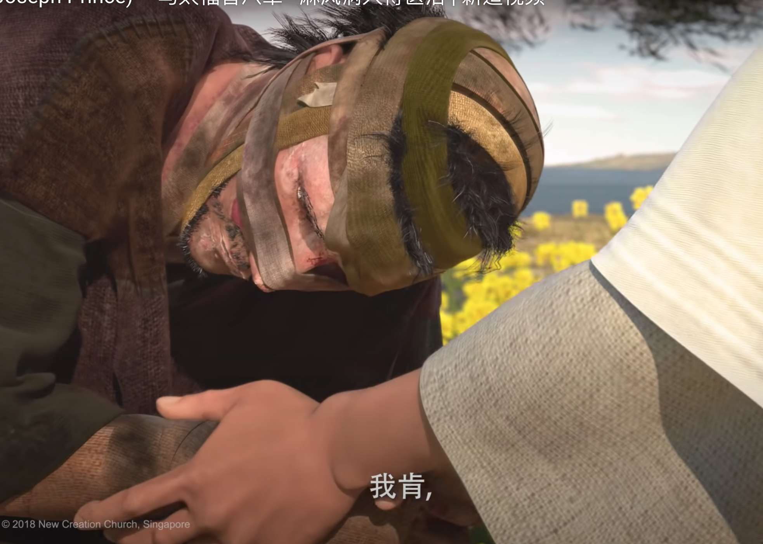

Slide 7
（路 10:30-34）記載耶穌講的一個故事「有一個人從耶路撒冷下耶利哥去，落在強盜手中。他們剝去他的衣裳，把他打個半死，就丟下他走了。故事中提到有祭師及利未人經過，看見他，也從另一邊過去了。惟有一個撒瑪利亞人行路來到那裡，看見他就動了慈心，上前用油和酒倒在他的傷處，包裹好了，扶他騎上自己的牲口，帶到店裡去照應他。」

Slide 8
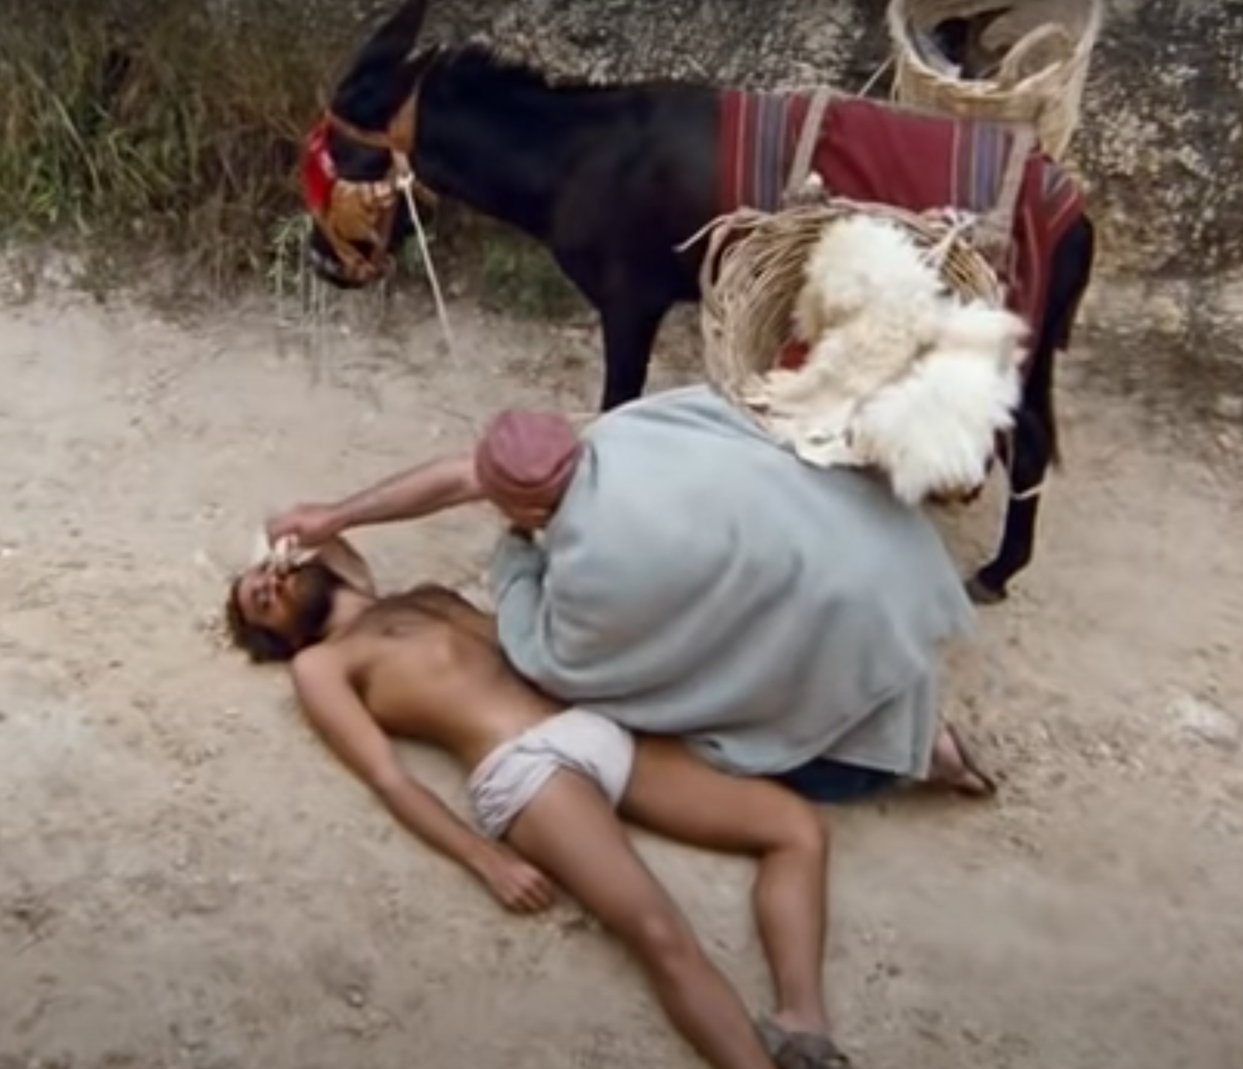

Slide 9
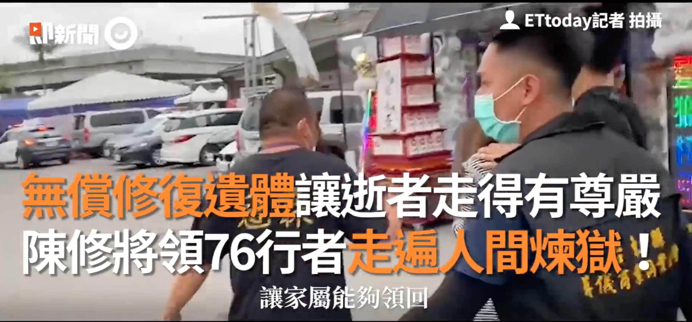
台灣花蓮鐵路事故，在災難極度悲痛中，有關愛在當中。

Slide 15
(二)事主如侍人的關愛
「因為我餓了，你們給我吃；渴了，你們給我喝；我流浪在外，你們留我住；我赤身露體，你們給我穿；我病了，你們看顧我；我在監獄裏，你們來看我。」(太25:35-36)

Slide 16
『我實在告訴你們，這些事你們既作在我這弟兄中一個最小的身上，就是作在我身上了。』 （太25:40） 「無論何人，因為門徒的名，只把一杯涼水給這小子裡的一個喝，我實在告訴你們，這人不能不得賞賜。」（太10:42）

Slide 17
「若是弟兄或是姐妹，赤身露體，又缺了日用的飲食；你們中間有人對他們說：『平平安安的去吧！願你們穿得暖，喫得飽 』卻不給他們身體所需用的，這有甚麼益處呢？」（雅2:15-16）
「各人不要單顧自己的事，也要顧別人的事。」（腓 2:4）

Slide 18
關懷者是「基督的代表」，走近病困、貧乏、流浪者那裡，聆聽他們的需要和難處，陪伴他們，在能力之下給與支援。
以被關懷者是「基督的化身」「…做在我弟兄中一個最小的身上，就是做在我身上了。」

Slide 19
你願效法主耶穌去關愛那些有需要的人嗎？
願我們各人看見主要我們看見的，順著心裡的感動，
作當作的服侍和關愛。

